Slide 1
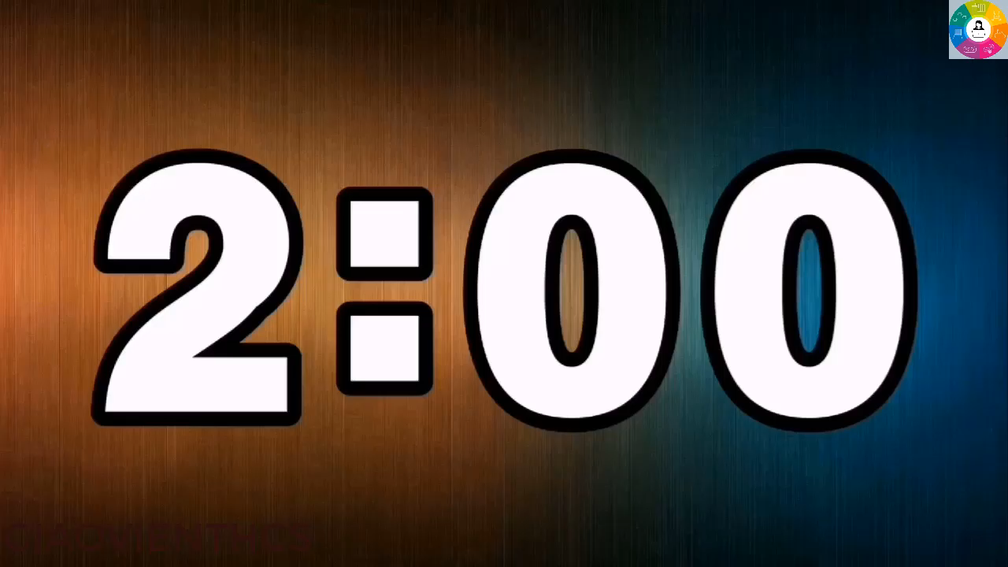
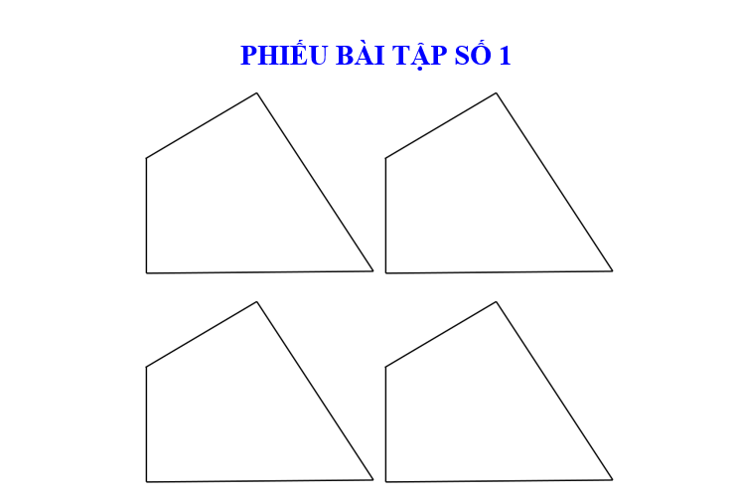
KHỞI ĐỘNG
Hoạt động cá nhân – nhóm đôi
Cá nhân:
Đánh số các góc của mỗi tứ giác.
Tô màu khác nhau cho mỗi tứ giác.
Cắt rời các tứ giác đó.
Thực hiện ghép 4 tứ giác đó như trên H3.1b vào vở.
Nhóm đôi: Thảo luận nhóm đôi trả lời câu hỏi:
Em có thể ghép bốn tứ giác khít nhau như vậy không?
Em có nhận xét gì về bốn góc tại điểm chung của bốn tứ giác?
Hãy cho biết tổng số đo của bốn góc đó.

Slide 2
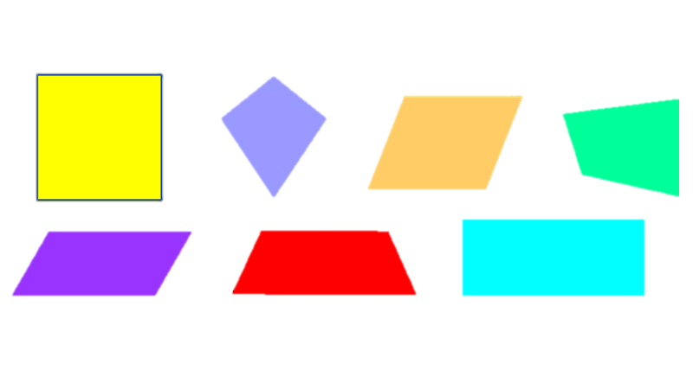
BÀI 10. TIẾT 1
TỨ GIÁC

Slide 3
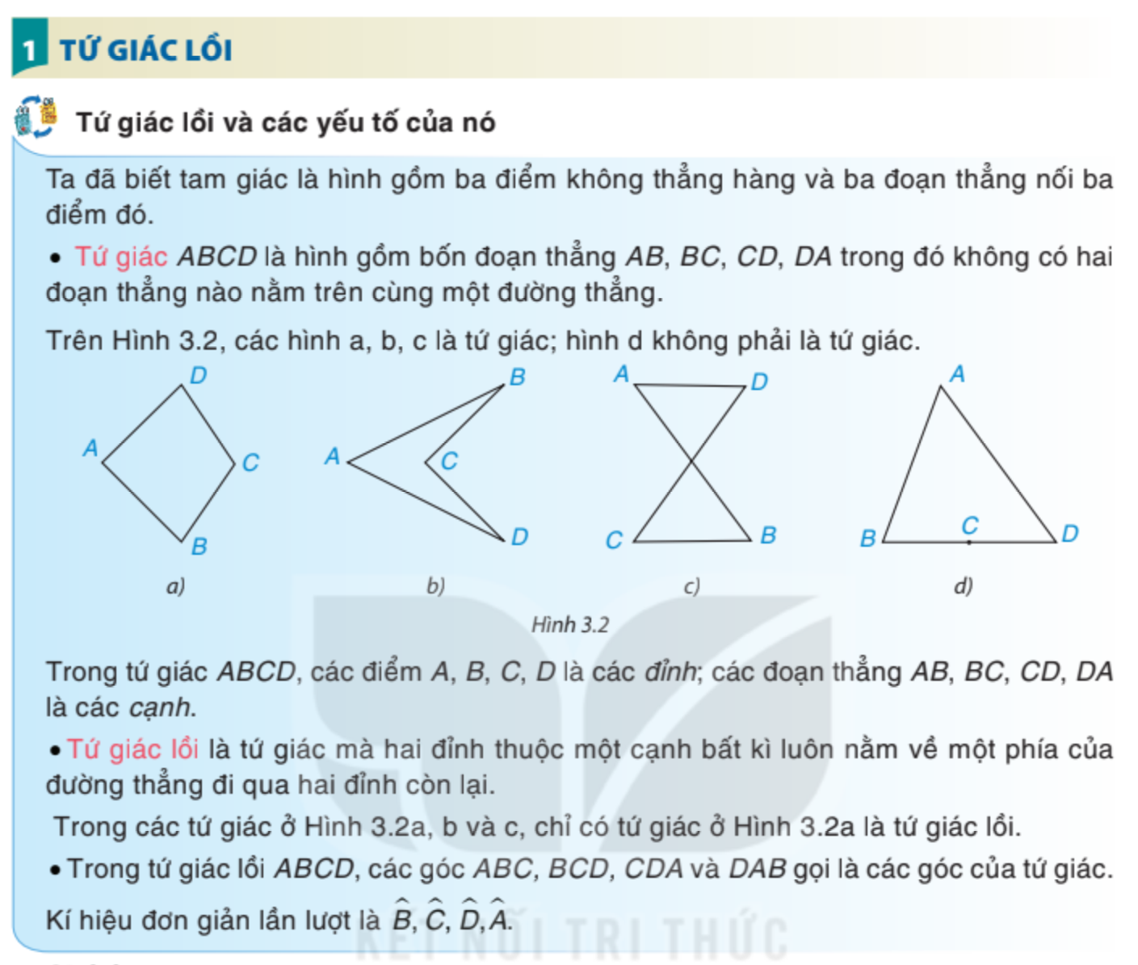
1. Tứ giác lồi
Tứ giác là gì?
Nêu tên các đỉnh, cạnh của tứ giác.
Thế nào là tứ giác lồi?
Chỉ ra tứ giác, tứ giác lồi trên hình 3.2?

Slide 4
Tứ giác ABCD là hình gồm 4 đoạn thẳng AB, BC, CD, DA trong đó không có hai đoạn thẳng nào nằm trên cùng một đường thẳng.
Các điểm A, B, C, D là các đỉnh của tứ giác.
Các đoạn thẳng AB, BC, CD, DA là các cạnh của tứ giác.
Các góc
B
A
C
D
* Tứ giác lồi là tứ giác mà hai đỉnh bất kì luôn nằm về cùng một phía của đường thẳng đi qua hai đỉnh còn lại

Slide 5
? Cho bốn điểm E, F, G, H (Hình 3.3). Kể tên một tứ giác có các đỉnh là bốn điểm đã cho
G
F
E
H
Hình 3.3

Slide 6
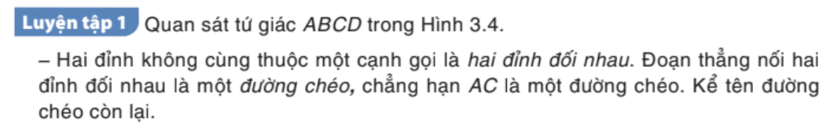
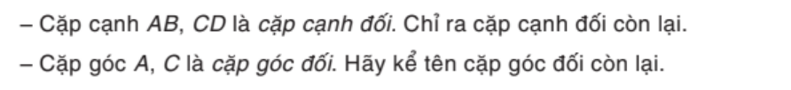
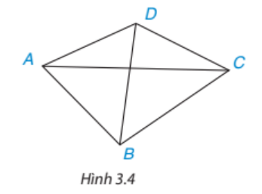

Slide 7
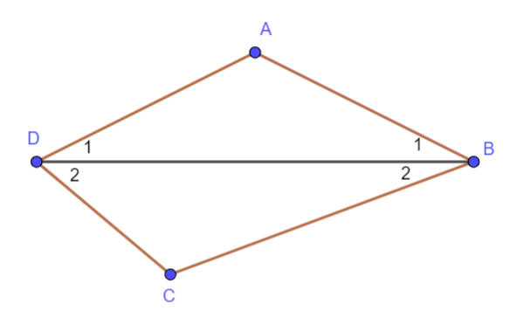
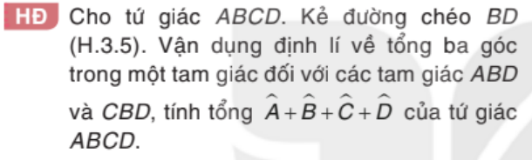
2. Tổng các góc của một tứ giác
Hoạt động nhóm
- Chia lớp làm 4 nhóm, nhóm 6 HS
Các nhóm thực hiện hoạt động SGK trang 50 vào phiếu khăn trải bàn (2 HS một góc khăn)
Thống nhất kết quả tổng các góc của một tứ giác rồi ghi vào ô giữa.
Thời gian 5 phút

Slide 8
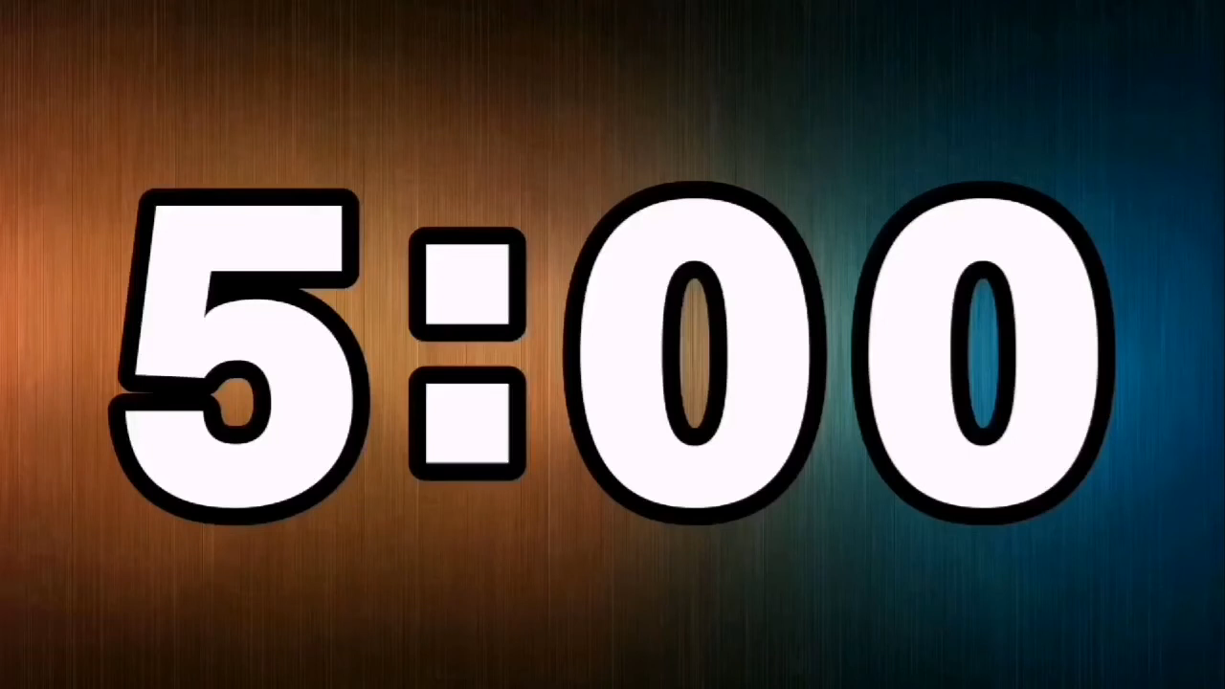
HĐ: Cho tứ giác ABCD. Kẻ đường chéo BD (H.3.5). Vận dụng định lí về tổng ba góc trong một tam giác đối với các tam giác ABD và CBD, tính tổng của tứ giác ABCD
…………………………………………………………………………………………………………………………………………………………………….

Slide 9
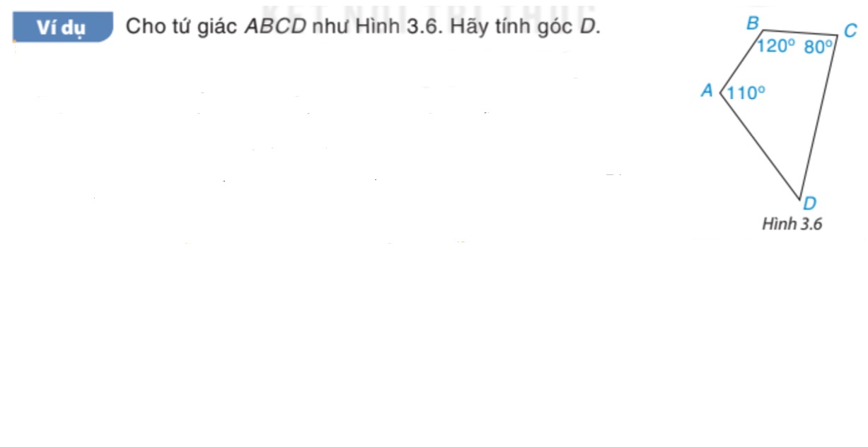
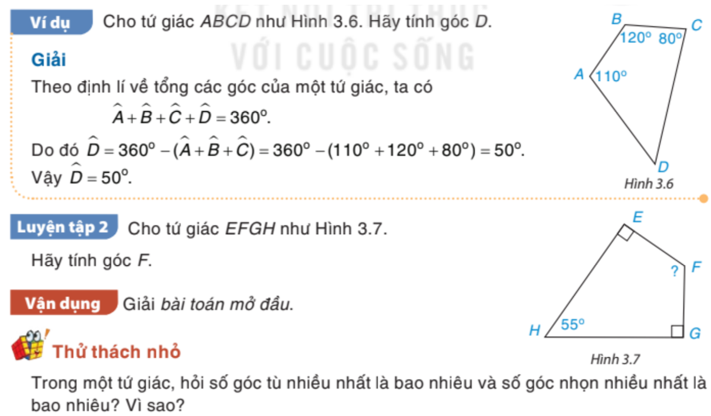
Ví dụ minh họa

Slide 10
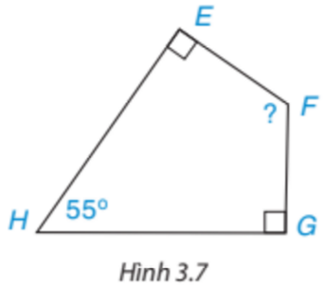
Luyện tập 2
Hoạt động nhóm cá nhân + cặp đôi
Vẽ hình, ghi GT-KL cho bài tập luyện tập 2
Thảo luận nhóm đôi thực hiện giải bài tập?

Slide 11
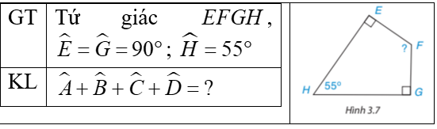



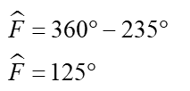
;

Slide 12
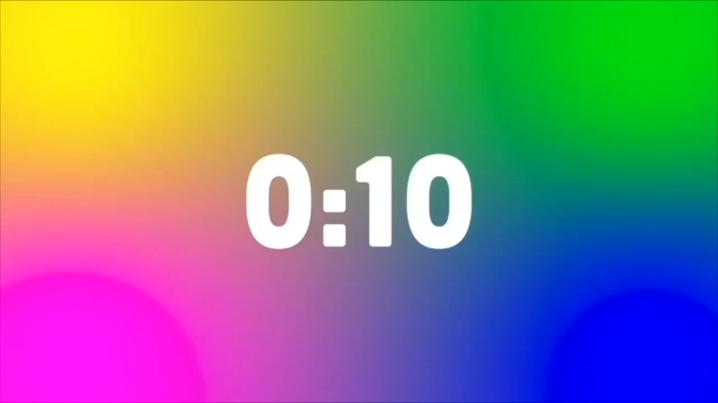
BÀI TẬP TRẮC NGHIỆM
Câu 1. Hãy chọn câu sai?
A. Tứ giác lồi là tứ giác mà hai đỉnh bất kì luôn nằm về cùng một phía của đường thẳng đi qua hai đỉnh còn lại.
B. Tổng các góc của một tứ giác bằng 180⁰
c. Tổng các góc của một tứ giác bằng 360⁰
d. Tứ giác ABCD là hình gồm 4 đoạn thẳng AB, BC, CD, DA trong đó không có hai đoạn thẳng nào nằm trên cùng một đường thẳng

Slide 13
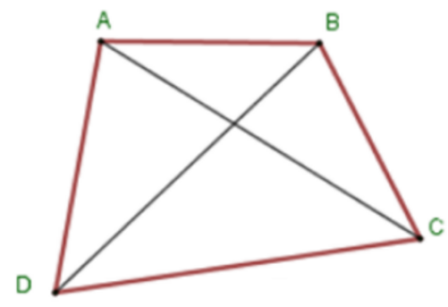
BÀI TẬP TRẮC NGHIỆM
Câu 2. Cho hình vẽ dưới đây, chọn khẳng định sai?
A. Hai cạnh đối nhau là AB và CD, AD và BC.
B. Hai đỉnh đối nhau là A và C, B và D
c. Các đường chéo là AC và BD
d. Hai đường chéo của tứ giác lồi không cắt nhau

Slide 14
BÀI TẬP TRẮC NGHIỆM
Câu 3. Cho tứ giác ABCD có số đo khi đó số đo góc C bằng
A. 137⁰
B. 136⁰
c. 36⁰
d. 135⁰

Slide 15
BÀI TẬP TRẮC NGHIỆM
Câu 4. Cho tứ giác ABCD có số đo khi đó số đo góc A bằng
A. 65⁰
B. 66⁰
c. 130⁰
d. 115⁰

Slide 16
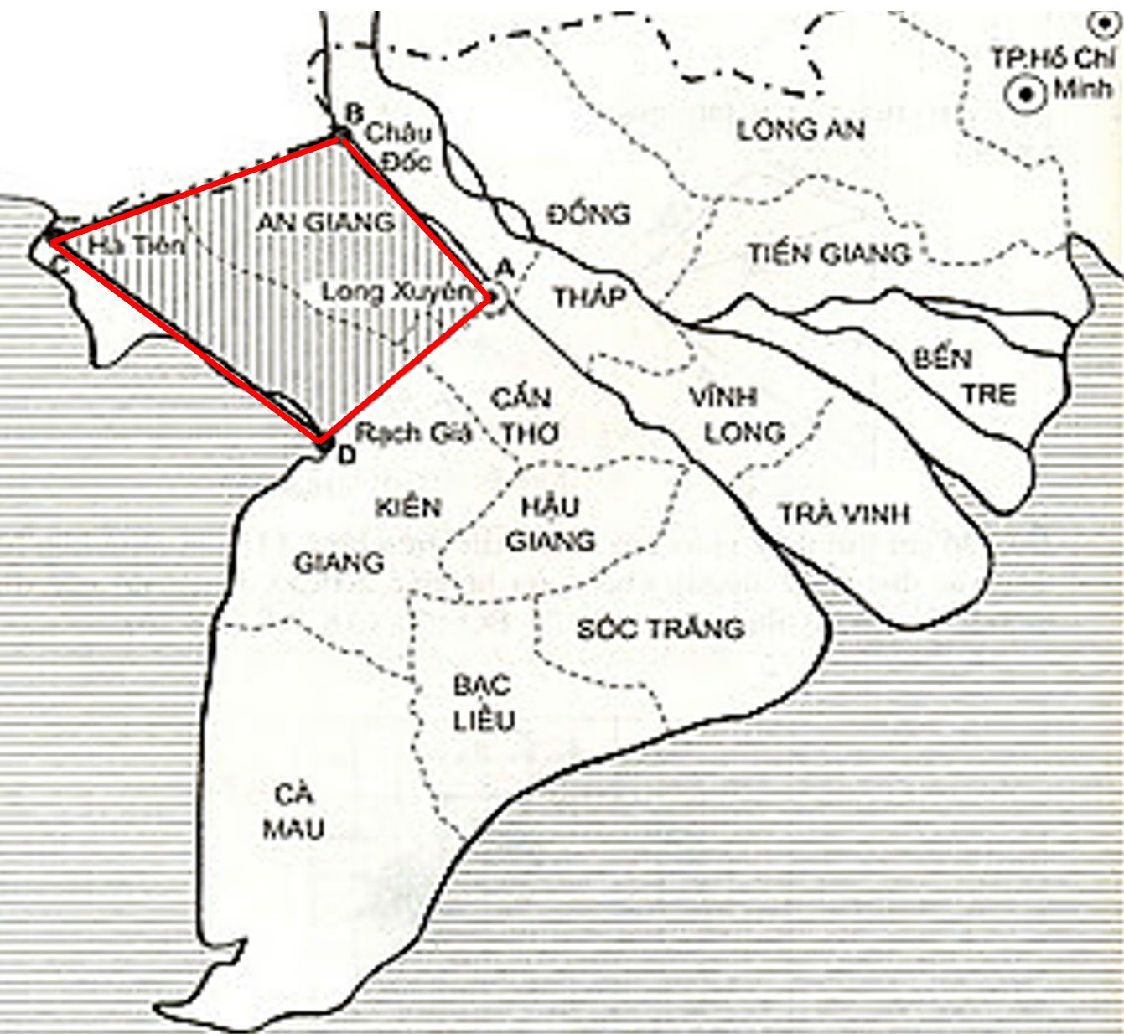
BÀI TẬP TRẮC NGHIỆM
Câu 5. Tứ giác Long Xuyên là một vùng đất là một vùng đất hình tứ giác thuộc vùng đồng bằng sông Cửu Long. Bốn đỉnh của tứ giác là thành phố Long Xuyên, thành phố Châu Đốc, thị xã Hà Tiên và thành phố Rạch Giá (như hình vẽ).
Góc còn lại của tứ giác ABCD có số đo là
A. 162⁰
B. 62⁰
c. 45⁰
d. 27⁰

Slide 17
Hướng dẫn tự học ở nhà
Xem lại lý thuyết và các bài tập đã làm trong tiết học.
Học thuộc: tính chất tổng 4 góc của tứ giác.
Làm các bài tập vận dụng, thử thách nhỏ, 3.1, 3.2, 3.3 trong SGK-trang 51.
Đọc trước bài 11: Hình thang cân.

